Slide 1

Deep Learning
By DSU Team
14/08/2021

Slide 2
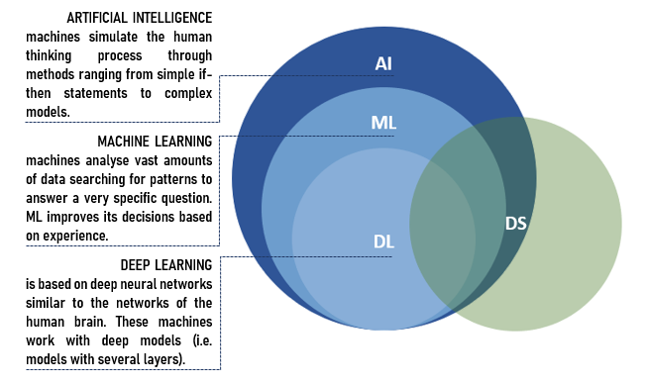

DL
Can we make the machine learn like like how human brain try to learn things? Using Multi Neural Network Architecture.
Artificial Neural Network
Convolution Neural Network
Recurrent Neural Netwok

Slide 3
When and When Not to Use Deep Learning
How complex is your problem?
How will you evaluate the success of your model? How important is accuracy vs interpretability?
How much time and resources are you willing to allocate?
Do you have enough quality labeled data?

Slide 4
When and When Not to Use Deep Learning
How complex is your problem?
Don’t require processing unstructured data
Lots of unstructured data
Complex tasks
Simple
tasks

Slide 5
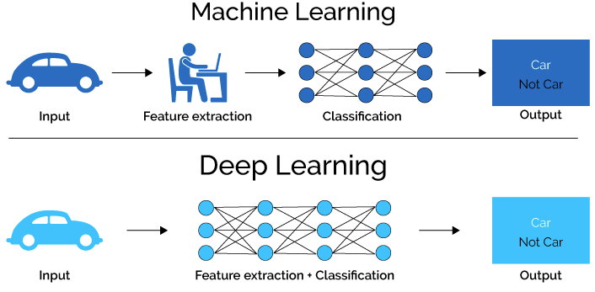
When and When Not to Use Deep Learning
How will you evaluate the success of your model? How important is accuracy vs interpretability?
Interpretability is the degree to which a human can understand the cause of a decision, Miller (2017).

Slide 6
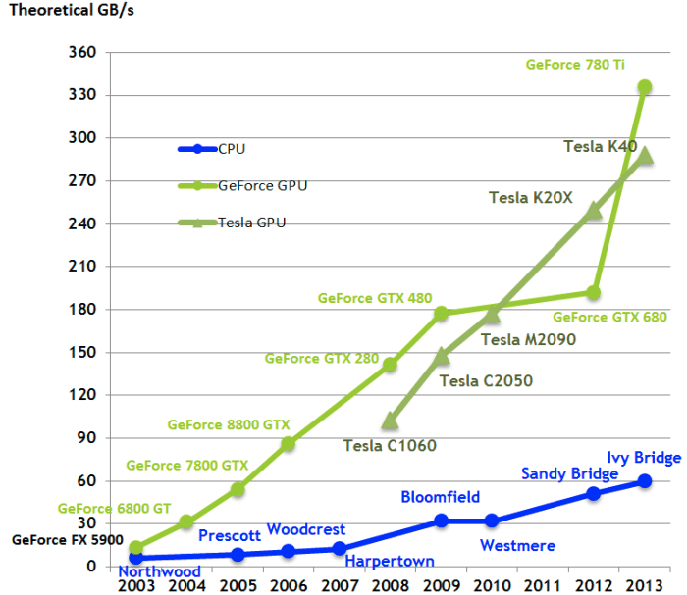
When and When Not to Use Deep Learning
How much time and resources are you willing to allocate?

Slide 7
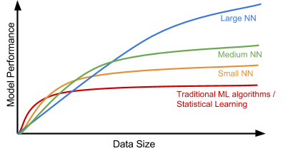
When and When Not to Use Deep Learning
Do you have enough quality labeled data?
Augmentation and other transformations of the initial dataset will be necessary

Slide 8
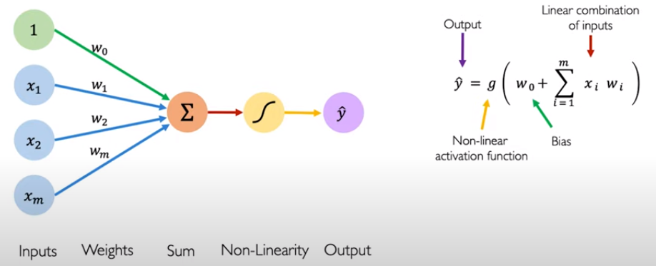
The Perseptron: Forward Propagation
Every NN that is just a single neuron also known as a perceptron.

Slide 9
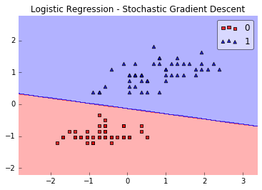
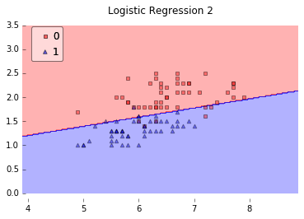
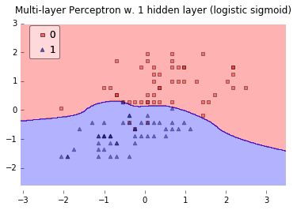
Activation Function
The activation function does the non-linear transformation to the input making it capable to learn and perform more complex tasks.

Slide 10

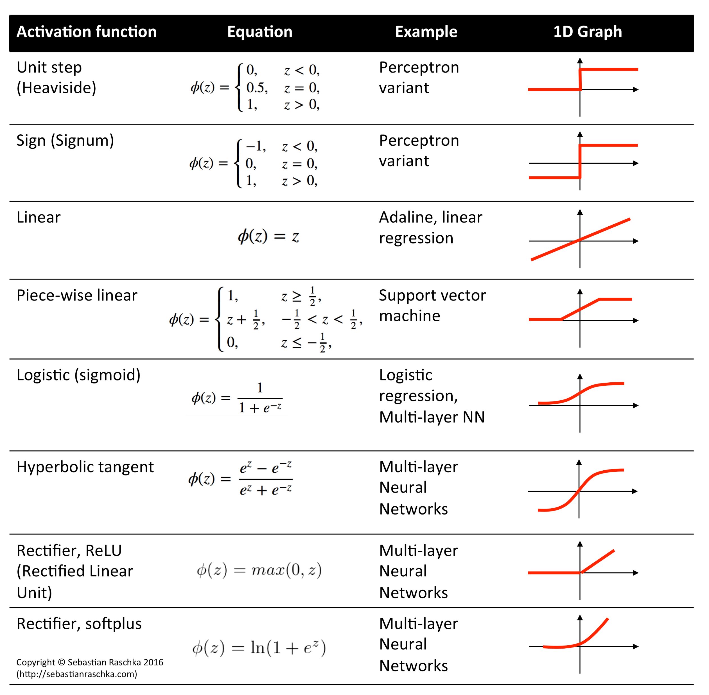
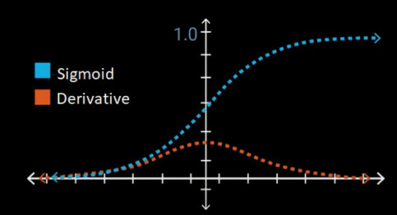
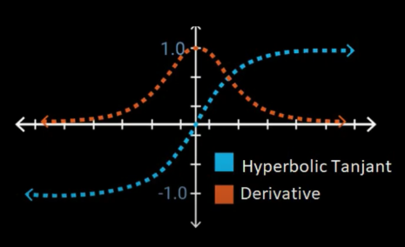
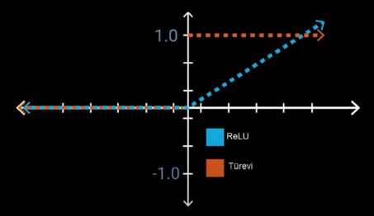
Activation Function
The activation function does the non-linear transformation to the input making it capable to learn and perform more complex tasks.
Weakness
Not zero-centered, Vanishing Gradients Problem
Vanishing Gradients Problem
Dying Relu Problem

Slide 11
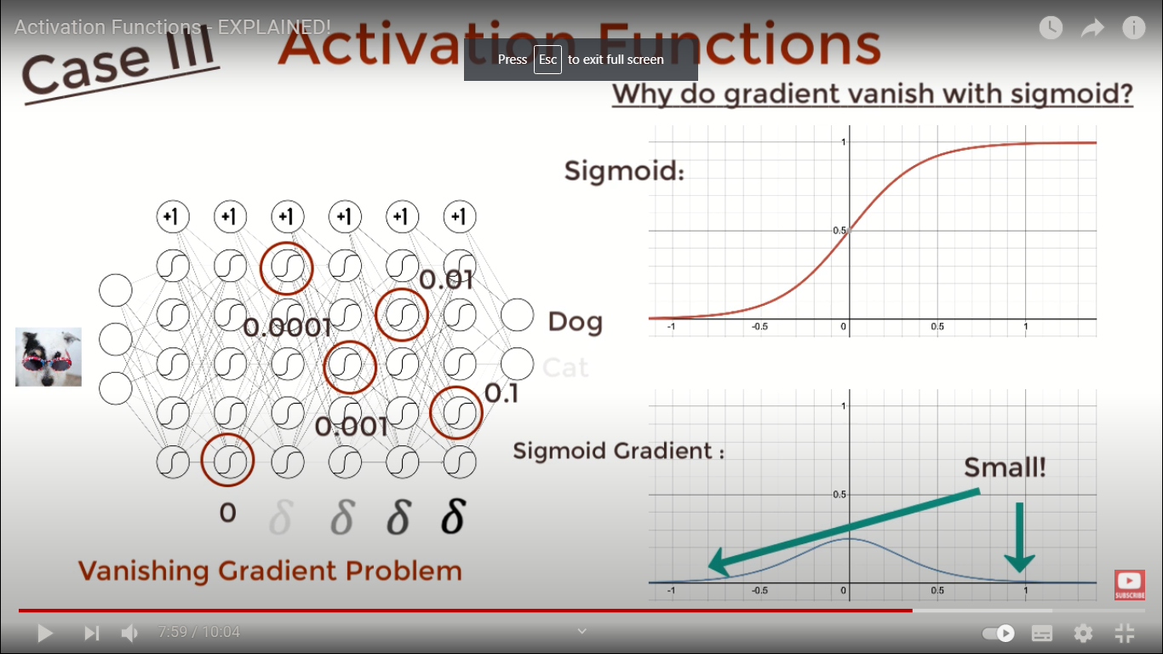
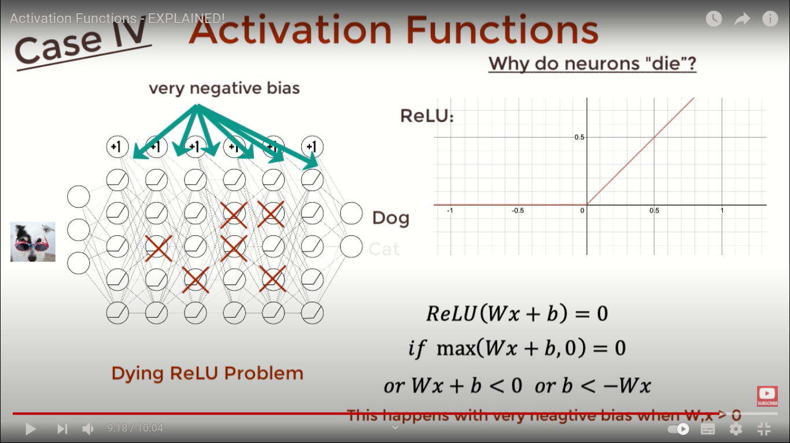
Activation Function
Vanishing Gradients Problem
Dying Relu Problem

Slide 12
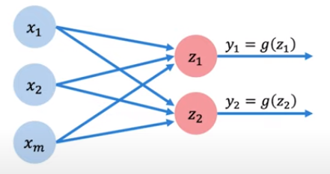
Multi Output Perceptron
Called Dense Layers or Fully-Connected Layer because all inputs are densely connected to all outputs.

Slide 13
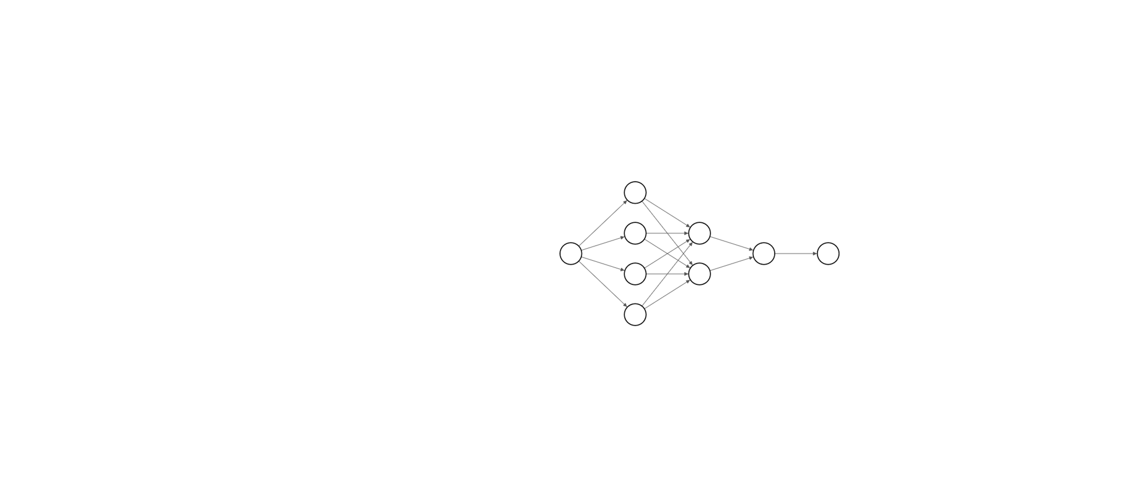
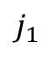
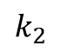
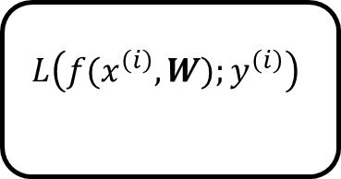
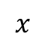
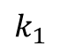
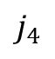
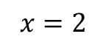
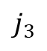
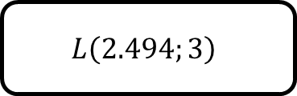
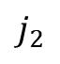
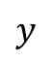
Loss Function
$$j_{1}$$
$$j_{2}$$
$$k_{1}$$
$$x=2$$
$$x$$
$$y$$
Prediksi : 2.494
Target : 3
$$j_{3}$$
$$k_{2}$$
$$j_{4}$$
ReLu
Sigmoid
Linear
$$L\left(f{(x}^{\left(i\right)}, W);y^{\left(i\right)}\right)$$
$$L\left(2.494;3\right)$$
Prediksi
Target

Slide 14
Loss Function
Cara untuk mengukur apakah algoritma/model bekerja dengan baik.
Hal ini diperlukan untuk menentukan jarak antara output saat ini dengan output yang diharapkan. Pengukuran digunakan sebagai feedback untuk menyesuaikan cara kerja algoritma/model. Langkah penyesuaian inilah yang disebut dengan learning process.
François Chollet, Deep learning with Python (2017), Manning, chapter 1 p.6

Slide 15
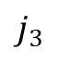
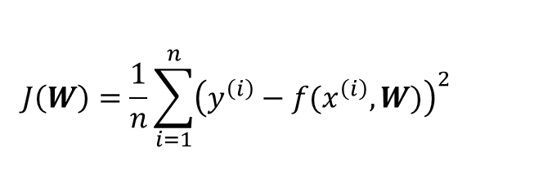
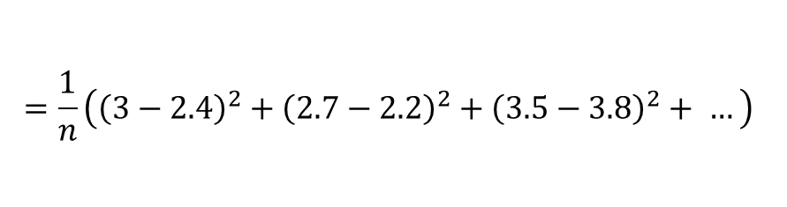
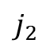
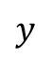
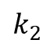
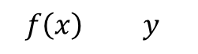
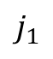
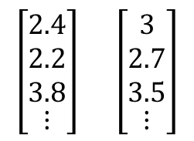
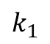
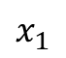
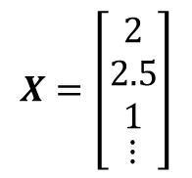
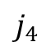
Mean Square Error Loss
Mean square error loss dapat digunakan pada model regresi dengan output bilangan real
$$j_{1}$$
$$f\left(x\right) y$$
$$X=\left[\begin{aligned}\begin{matrix}2 \\ 2.5 \\ 1\end{matrix} \\ ⋮\end{aligned}\right]$$
$$j_{2}$$
$$k_{1}$$
$$\left[\begin{aligned}\begin{matrix}2.4 \\ 2.2 \\ 3.8\end{matrix} \\ ⋮\end{aligned}\right] \left[\begin{aligned}\begin{matrix}3 \\ 2.7 \\ 3.5\end{matrix} \\ ⋮\end{aligned}\right]$$
$$x_{1}$$
$$y$$
$$j_{3}$$
$$k_{2}$$
$$j_{4}$$
$$J\left(W\right)=\frac{1}{n}\sum_{i=1}^{n}{{\left(y^{\left(i\right)}−f{(x}^{\left(i\right)}, W)\right)}^{2}}$$
$$=\frac{1}{n}\left({\left(3−2.4\right)}^{2}+{\left(2.7−2.2\right)}^{2}+{\left(3.5−3.8\right)}^{2}+ …\right)$$
Target
Prediksi

Slide 16
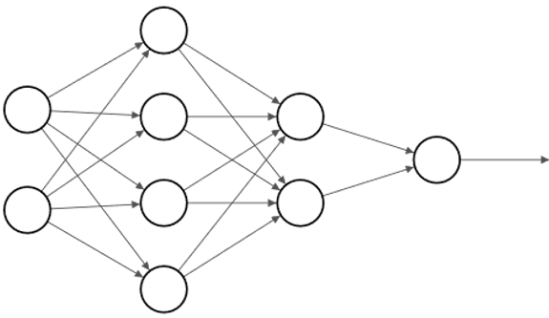
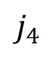
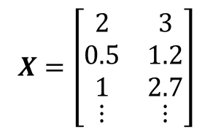
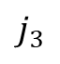
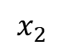
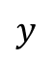
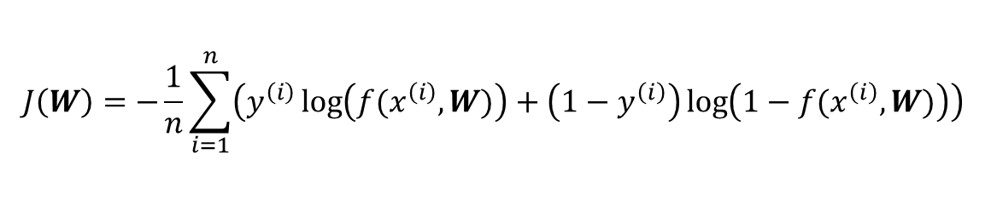
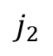
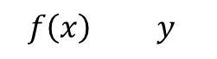
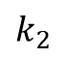




Binary Cross Entropy Loss
Binary cross entropy loss dapat digunakan pada model
dengan output probabilitas antara 0 dan 1
$$j_{1}$$
$$f\left(x\right) y$$
$$X=\left[\begin{matrix}\begin{matrix}2 \\ 0.5 \\ 1\end{matrix} & \begin{matrix}3 \\ 1.2 \\ 2.7\end{matrix} \\ ⋮ & ⋮\end{matrix}\right]$$
$$x_{1}$$
$$j_{2}$$
$$k_{1}$$
$$\left[\begin{aligned}\begin{matrix}0.1 \\ 0.7 \\ 0.9\end{matrix} \\ ⋮\end{aligned}\right] \left[\begin{aligned} \begin{matrix}1 \\ 0 \\ 1\end{matrix} \\ ⋮\end{aligned}\right]$$
$$y$$
$$x_{2}$$
$$j_{3}$$
$$k_{2}$$
$$j_{4}$$
$$J\left(W\right)=−\frac{1}{n}\sum_{i=1}^{n}{\left(y^{\left(i\right)}\log\left(f{(x}^{\left(i\right)}, W)\right)+\left(1−y^{\left(i\right)}\right)\log\left(1−f{(x}^{\left(i\right)}, W)\right)\right)}$$
Target
Prediksi
Target
Prediksi

Slide 17
Loss Function
Mean Absolute Error (MAE) – Menentukan nilai loss dengan menghitung nilai rata-rata absolute antara prediksi dan target (jarak target dengan prediksi)
Mean Square Error (MSE) – Menentukan nilai loss dengan menghitung nilai rata-rata kuadrat jarak prediksi dan target
Negative Log Likelihood (NLL) - Menentukan nilai loss dengan menghitung loss log negatif. Dapat digunakan untuk melatih model klasifikasi dengan kelas C
Cross Entropy - Kombinasikan dari fungsi Log Softmax dengan NLL loss. Dapat digunakan untuk melatih model klasifikasi dengan kelas C.
Binary Cross Entropy (BCE) – Menentukan nilai loss dengan menghitung probabilitas dari output. Digunakan untuk melatih model klasifikasi kelas biner 0 dan 1.
dll
https://pytorch.org/docs/stable/nn.html#loss-functions

Slide 18


Training dan Penurunan Gradien
Optimisasi Nilai Loss
Menentukan bobot neural network yang menghasilkan loss paling kecil
$$W^{∗}=\underset{W}{argmin}{\frac{1}{n}\sum_{i=1}^{n}{L\left(f{(x}^{\left(i\right)}, W);y^{\left(i\right)}\right)}}$$
$$W^{∗}=\underset{W}{argmin}{J\left(W\right)}$$
$$W=\left\{W^{(0)},W^{(1)}, …\right\}$$

Slide 19







Training dan Penurunan Gradien -
Optimisasi Nilai Loss
$$W^{∗}=\underset{W}{argmin}{J\left(W\right)}$$
Pilih bobot awal secara acak
Menghitung gradien $\frac{∂J(W)}{∂W}$
x
Menghitung bobot $\left(w_{1}, w_{2}\right)$ baru yang terdekat berdasarkan gradien
x
$$J\left(w_{0}, w_{1}\right)$$
x
x
Ulangi sampai mendekati suatu nilai (konvergen ke suatu nilai)
x
x
x
x
$$w_{1}$$
$$w_{2}$$

Slide 20




Training dan Penurunan Gradien -
Gradient Descent
Algoritma:
Inisialisasi bobot secara acak
Ulangi sampai konvergen:
Menghitung gradien $\frac{∂J(W)}{∂W}$
Update bobot $W^{∗}=W−η\frac{∂J(W)}{∂W}$
Simpan bobot dengan nilai loss terbaik
$$J\left(w_{0}, w_{1}\right)$$
$$w_{1}$$
$$w_{2}$$

Slide 21





Differensial (Turunan)
$$f\left(x\right)=y$$
Garis singgung kurva $f\left(x\right)$
kemingan
$$m$$
$$=\frac{y_{1}−y_{2}}{x_{1}−x_{2}}$$
kemiringan/gradien suatu garis
$$m=\frac{dy}{dx}$$
kemiringan/gradien suatu garis singgung
pada kurva

Slide 22

























Differensial (Turunan)
$$f\left(x\right)=3x+2$$
$$f′\left(x\right)=3$$
$$f\left(x\right)={\left(2x+3\right)}^{3}$$
$$f^{′}\left(x\right)= ?$$
$$g\left(x\right)$$
$$f\left(x\right)={2x}^{2}+3x$$
$$f^{′}\left(x\right)=4x+3$$
$$f\left(g\left(x\right)\right)={\left(g\left(x\right)\right)}^{3}$$
$$f\left(x\right)=x^{3}+3x^{2}+2x+1$$
$$f^{′}\left(x\right)=3x^{2}+6x+2$$
$g\left(x\right)$ = $2x+3$
$$f\left(x\right)=x^{n}$$
$$f^{′}\left(x\right)={nx}^{n−1}$$
$$\frac{d\left(f\left(g\left(x\right)\right)\right)}{dx}=\frac{d\left(f\left(g\left(x\right)\right)\right)}{d\left(g\left(x\right)\right)}×\frac{d\left(g\left(x\right)\right)}{dx}$$
$$f\left(x\right)=\sin{x}$$
$$f^{′}\left(x\right)=\cos{x}$$
$$f\left(x\right)=\cos{x}$$
$$f^{′}\left(x\right)=−\sin{x}$$
$$=3{\left(g\left(x\right)\right)}^{2}×(4x)$$
$$=3{\left(2x+3\right)}^{2}×(4x)$$
$$=3\left(4x^{2}+12x+9\right)×(4x)$$
$$=\left(12x^{2}+36x+27\right)×(4x)$$
$$=48x^{3}+144x^{2}+108x$$
$$f\left(x\right)=\sin{3x}$$
$$f^{′}\left(x\right)=3cos{3x}$$

Slide 23

Differensial (Turunan)
Turunan atau Derivatif merupakan pengukuran terhadap
bagaimana fungsi berubah seiring perubahan nilai masukan.

Slide 24






Chain Rule (Aturan rantai)
Misalkan $y=f\left(u\right)$ dan $u=g\left(x\right)$
$$f\left(g\left(x\right)\right)$$
$$\frac{d\left(f\left(g\left(x\right)\right)\right)}{dx}$$
$$=\frac{df\left(u\right)}{dx}$$
$$=\frac{dy}{dx}$$
$$=\frac{dy}{du}×\frac{du}{dx}$$

Slide 25
















Menghitung gradien: Backpropagation
$$w_{1}$$
$$w_{2}$$
$$w_{3}$$
$$x$$
$j_{1}$
$$k_{1}$$
$$\hat{y}$$
$$J(W)$$
$\frac{∂J(W)}{∂w_{3}}$ =
$$\frac{∂J(W)}{∂\hat{y}}×\frac{∂\hat{y}}{∂w_{3}}$$
optimasi melalui penurunan gradien
$$W^{∗}=W−η\frac{∂J(W)}{∂W}$$
$\frac{∂J(W)}{∂w_{2}}$ =
$$\frac{∂J(W)}{∂\hat{y}}×\frac{∂\hat{y}}{∂k_{1}}×\frac{∂k_{1}}{∂w_{2}}$$
$\frac{∂J(W)}{∂w_{1}}$ =
$$\frac{∂J(W)}{∂\hat{y}}×\frac{∂\hat{y}}{∂k_{1}}×\frac{∂k_{1}}{∂j_{1}}×\frac{∂j_{1}}{∂w_{1}}$$
Learning rate

Slide 26

Setting learning rate
Minimum lokal
Minimum global
Semakin kecil learning rate penurunan gradien bergerak “perlahan” menuju nilai minimum
Semakin besar learning rate penurunan gradien bergerak “cepat” menuju nilai minimum. Namun pada beberapa kasus dapat membuat divergen.
Terlalu kecil learning rate juga dapat menyebabkan konvergen di titik minimum lokal
Sumber: towardsai.net

Slide 27
Setting learning rate
Bagaimana mengatasi hal tersebut?
Coba dengan banyak learning rate yang berbeda dan lihat apakah bekerja dengan baik
Manipulasi learning rate agar bisa “adaptif” terhadap model

Slide 28
Setting learning rate –
Adaptive Learning Rate & Gradient Descent
Learning rate tidak tetap
Dapat dimanipulasi menjadi lebih kecil atau lebih besar berdasarkan:
Seberapa besar gradien
Seberapa cepat proses pembelajaran terjadi
Ukuran bobot tertentu
dll
Algoritma:
SGD
Adam
Adadelta
Adagrad
RMSProp
dll
https://pytorch.org/docs/stable/optim.html

Slide 29

Regularization –
Model Performance
Sumber: medium.com
Model tidak dapat belajar dari data sehingga tidak bisa melakukan prediksi dengan tepat, baik untuk dataset training maupun dataset lain yang serupa.
Model terlalu fokus pada dataset tertentu, hingga tidak bisa melakukan prediksi dengan tepat jika diberikan dataset lain yang serupa

Slide 30














Regularization –
1. Dropout
Selama process training beberapa activasi dibuat 0
Biasanya di-“drop” 50% dari total activasi didalam layer
Memaksa model untuk tidak bergantung hanya pada satu node
$$z_{1,1}$$
$$z_{2,1}$$
$$x_{1}$$
$$z_{1,2}$$
$$z_{2,2}$$
$${\hat{y}}_{1}$$
$$x_{2}$$
$$z_{1,3}$$
$$z_{2,3}$$
$${\hat{y}}_{2}$$
$$z_{1,4}$$
$$z_{2,4}$$

Slide 31
Regularization –
1. Dropout
Selama process training beberapa activasi dibuat 0
Biasanya di-“drop” 50% dari total activasi didalam layer
Memaksa model untuk tidak bergantung hanya pada satu node
$$z_{1,1}$$
$$z_{2,1}$$
$$x_{1}$$
$$z_{1,2}$$
$$z_{2,2}$$
$${\hat{y}}_{1}$$
$$x_{2}$$
$$z_{1,3}$$
$$z_{2,3}$$
$${\hat{y}}_{2}$$
$$z_{1,4}$$
$$z_{2,4}$$

Slide 32

Regularization –
2. Early Stopping
Stop proses training sebelum overfitting
Sumber: towardsdatascience.com

Slide 33
Example
https://medium.com/@samuelsena/pengenalan-deep-learning-part-3-backpropagation-algorithm-720be9a5fbb8
https://mattmazur.com/2015/03/17/a-step-by-step-backpropagation-example/

Slide 34
Terima Kasih

